Slide 1
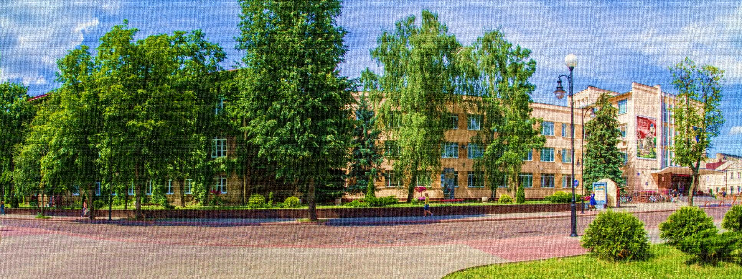
Цели ООН в области устойчивого развития
2022
Цель 4: Обеспечение всеохватного и справедливого образования и поощрение возможности обучения на протяжении всей жизни

Slide 2
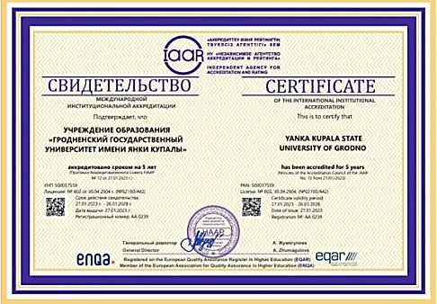
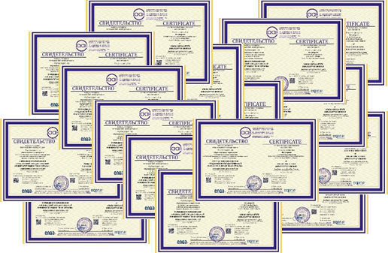
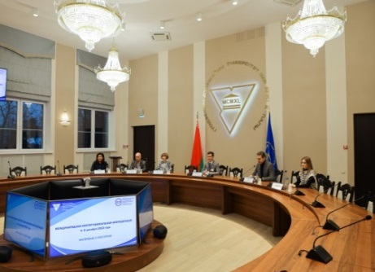
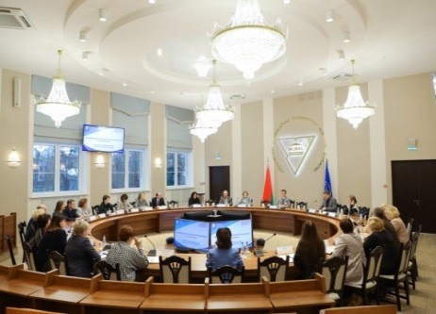
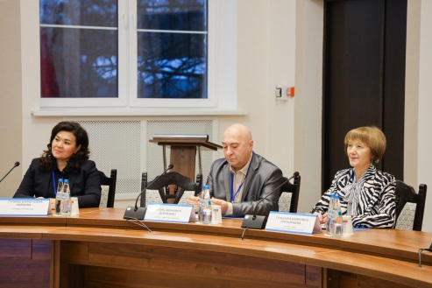
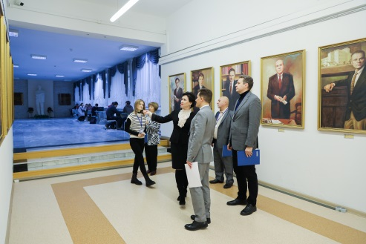
МЕЖДУНАРОДНАЯ АККРЕДИТАЦИЯ
Соответствие стандартам и руководству по международной аккредитации зарубежных организаций образования и образовательных программ на основе ESG сроком на 5 лет
16 образовательных программам:
бакалавриат – 8 образовательных программ
магистратура – 8 образовательных программ
https://www.grsu.by/component/k2/item/44350-v-kupalovskom-universitete-proshla-mezhdunarodnaya-akkreditatsiya.html

Slide 3
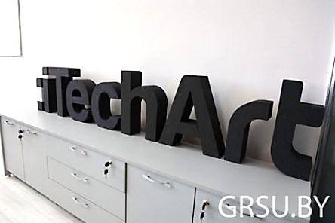
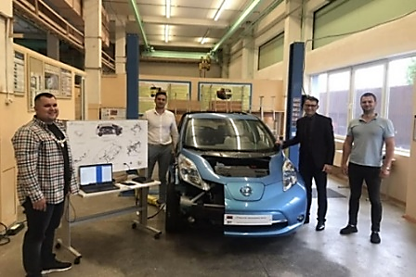
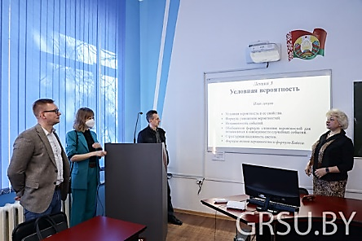
Материально-техническая база
Уникальный учебно-лабораторный стенд «Электромобиль Nissan»
Лаборатория мобильных разработок iTechArt
Система контроля и управление доступом – учебный корпус № 2 (пер. Доватора, 3/1)
2 интерактивные кафедры, 5 интерактивных панелей, интерактивный проектор
721
тыс. руб.
279
тыс. руб.
Гродненский государственный университет имени Янки Купалы

Slide 4
Смарт- университет
Цифровая
Образовательная
среда
Цифровой кабинет абитуриента
Образовательный портал
100 % учебных материалов (электронные учебно-методические комплексы (ЭУМК) и цифровые учебно-методические комплексы (ЦУМК)) доступны каждому студенту в любой точке мира
Личный кабинет студента
на образовательном портале университета
Профиль студента
Журнал учета успеваемости и посещаемости
Плата за обучение
Плата за общежитие
Расчетный лист. Стипендия
Информация для старост
Дополнительные услуги
Приказы
Электронное и мобильное расписание
Электронная научная библиотека и виртуальный читальный зал
Гродненский государственный университет имени Янки Купалы

Slide 5
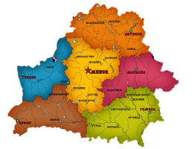
Вступительная кампания 2022: I ступень
1 129
за счет средств бюджета
1 157
на платной основе
первокурсников
71,8%
проживают в Гродно и Гродненской области
2
2
8
9
28,2%
проживают в других регионах Беларуси
62
без вступительных испытаний
57
победителей этапов республиканских олимпиад и конкурсов
419
с общей суммой баллов свыше 300
208
имеют особые заслуги (медаль, диплом
с отличием)
78
зачислены на условиях целевой подготовки
Гродненский государственный университет имени Янки Купалы

Slide 6
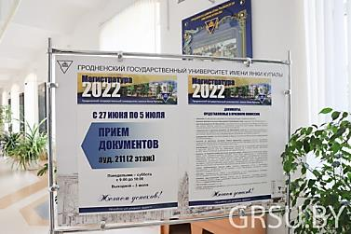
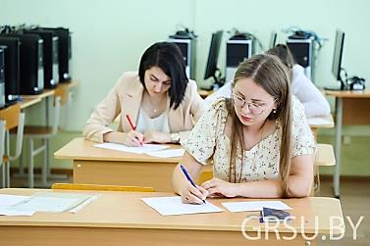
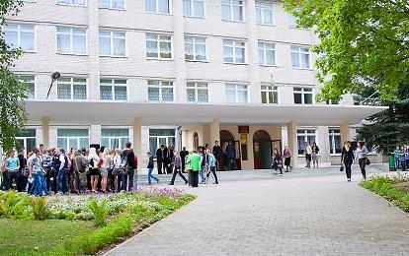
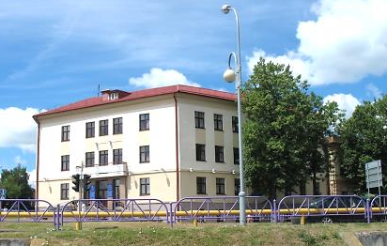
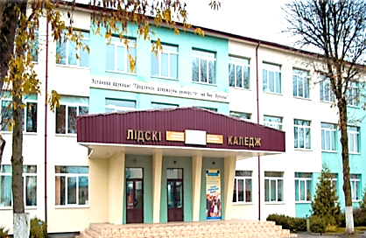
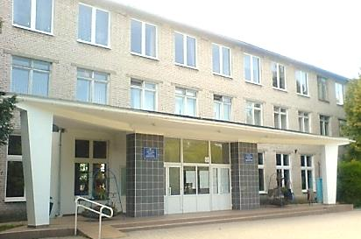
Вступительная кампания 2022
303
магистранта 1 курса
156
за счет средств бюджета
II ступень
147
на платной основе
1 213
учащихся 1 курса
985
за счет средств бюджета
228
на платной основе
Колледжи
67
зачислены на условиях целевой подготовки
Гродненский государственный университет имени Янки Купалы

Slide 7
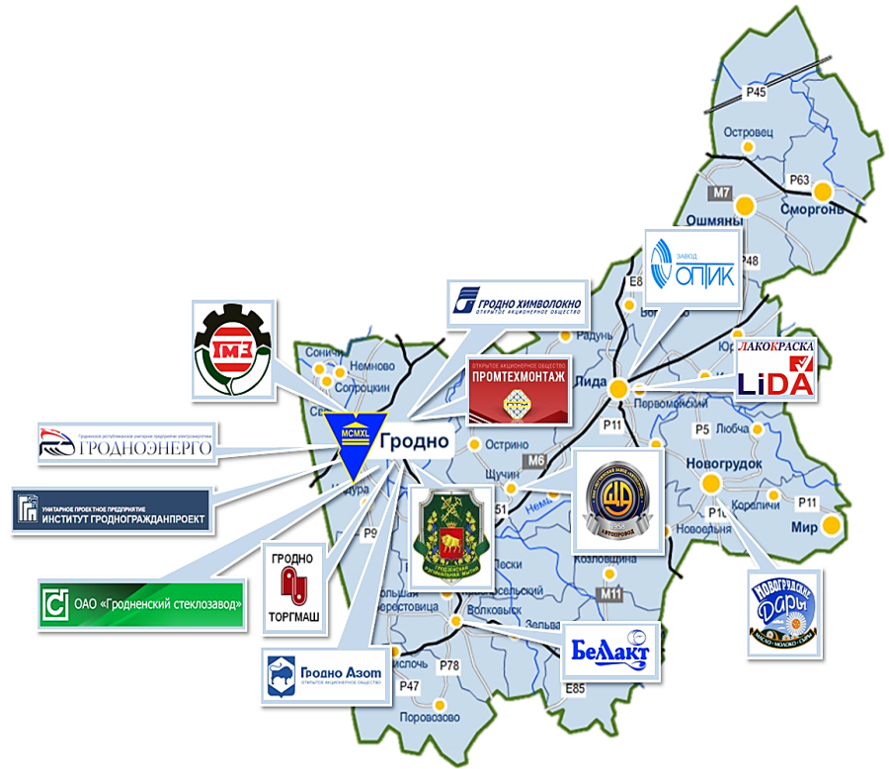
Инновационное развитие региона
Проведение научных исследований в 2019-2022 годах
106 договоров на выполнение НИОК(Т)Р с предприятиями и организациями региона (73 % от общего числа хоздоговоров с предприятиями Республики Беларусь)
191 договор на оказание научных (научно-технических) услуг (89 % от общего числа договоров с резидентами Республики Беларусь)
541 внедрение результатов научных исследований в деятельность организаций региона (99% – в г. Гродно)
Гродненский государственный университет имени Янки Купалы

Slide 8
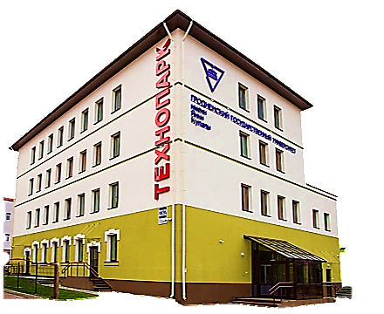
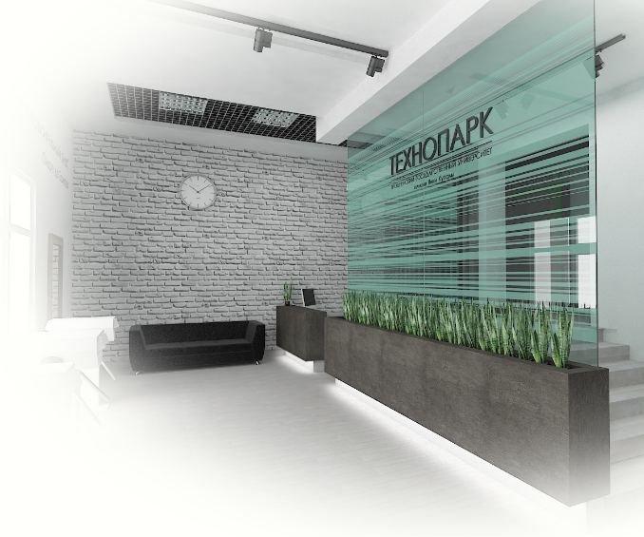
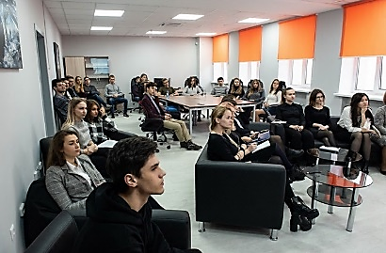
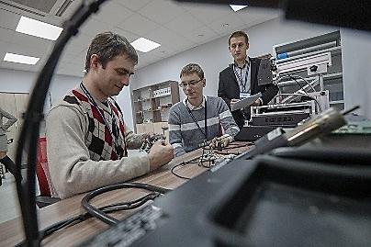
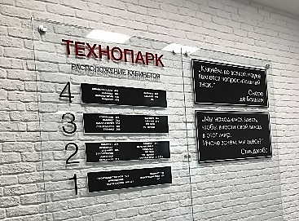
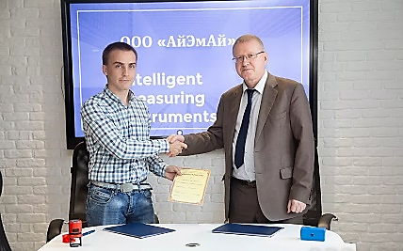
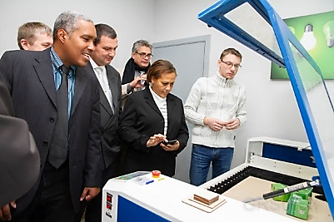
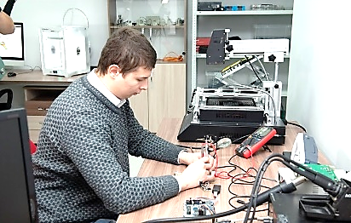
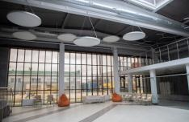
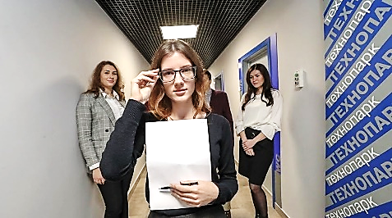
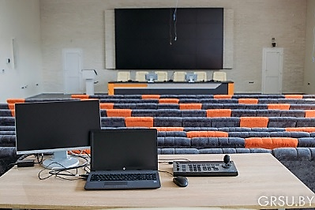
Инфраструктура инновационной деятельности
Научно-технологический парк
льготные условия для ведения инновационного бизнеса
юридическое, бухгалтерское и консалтинговое сопровождение
доступ к инвестициям на развитие бизнеса
благоприятная бизнес-среда
Гродненский государственный университет имени Янки Купалы

Slide 9
Инновационное развитие региона
Переподготовка и повышение квалификации
За 5 лет прошли обучение 1061 человек по различным образовательным программам для промышленности, строительного комплекса, деревообработки, учреждений образования, здравоохранения, управления по труду, занятости и социальной защите, в том числе уникальным в регионе и стране :
по вопросам ядерной и радиационной безопасности (в медицинских целях)
в сфере фандрайзинга
по вопросам организации учебно-тренировочного процесса
по специальности «Экономика и организация производства в жилищно-коммунальном хозяйстве»
по специальности «Трудовое обучение в учреждениях общего среднего образования»
по специальности «Оздоровительная физическая культура»
С 2017 по 2022 годы внедрены 64 научно-методические разработки:
33 – в образовательный процесс
31 – в хозяйственную деятельность предприятий (организаций) с учетом потребности работодателей и жителей региона
Гродненский государственный университет имени Янки Купалы

Slide 10
Купаловцы поощрены из специального фонда Президента Республики Беларусь по социальной поддержке одаренных учащихся и студентов
Специальный фонд Президента Республики Беларусь по социальной поддержке одаренных учащихся и студентов создан Указом Президента Республики Беларусь № 19 от 12 января 1996 г. За 24 года фонд принял решения о поощрении более 38 000 учащихся и студентов.
https://www.grsu.by/component/k2/item/41946-kupalovtsy-pooshchreny-iz-spetsialnogo-fonda-prezidenta-respubliki-belarus-po-sotsialnoj-podderzhke-odarennykh-uchashchikhsya-i-studentov.html
Гродненский государственный университет имени Янки Купалы

Slide 11
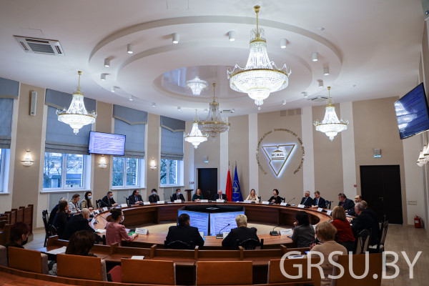
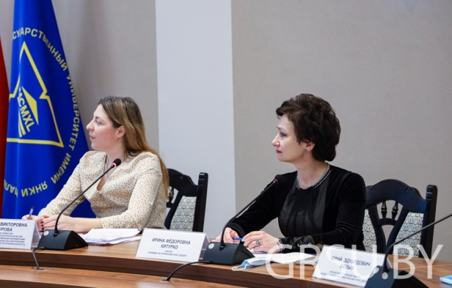
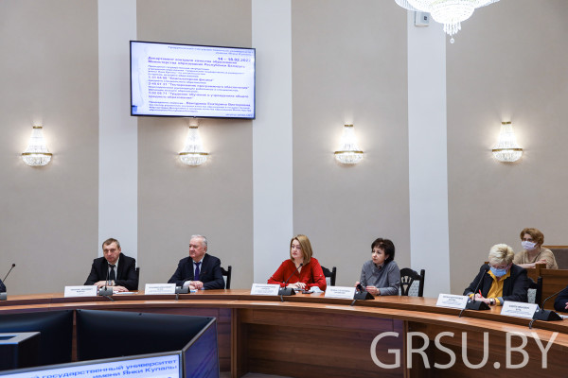
В ГрГУ имени Янки Купалы завершила работу комиссия Департамента контроля качества образования
С 14 по 18 февраля в Купаловском университете работала Комиссия Департамента контроля качества образования Министерства образования Республики Беларусь по проведению государственной аккредитации. Гродненский государственный университет имени Янки Купалы успешно с ней справился.
Государственная комиссия рекомендовала аккредитовать ГрГУ имени Янки Купалы по специальностям I ступени высшего образования «Компьютерная физика» и среднего специального образования «Тестирование программного обеспечения», а также переподготовки руководящих работников и специалистов, имеющих высшее образование по специальности «Трудовое обучение в учреждениях общего среднего образования». Председатель комиссии – Венгурова Екатерина Викторовна, инспектор управления контроля качества образования и государственной аккредитации отметила высокий уровень и качество подготовки специалистов в университете.
https://www.grsu.by/component/k2/item/40892-v-grgu-imeni-yanki-kupaly-zavershila-rabotu-komissiya-departamenta-kontrolya-kachestva-obrazovaniya.html
Гродненский государственный университет имени Янки Купалы

Slide 12
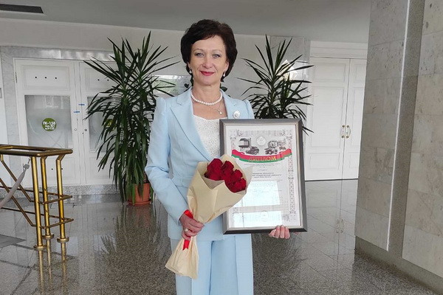
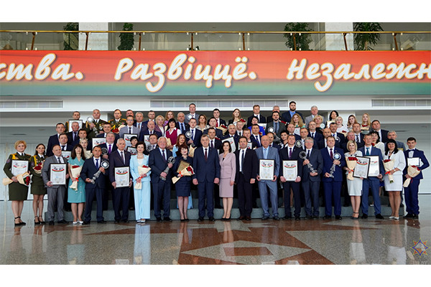
ГрГУ имени Янки Купалы удостоен звания лауреата конкурса «Премия Правительства Республики Беларусь за достижения в области качества»
15 июня в Минске во Дворце Республики награждены победители конкурса на соискание Премии Правительства Республики Беларусь за достижения в области качества 2021 года.
Заслуженные награды за достижение значительных результатов в области качества и конкурентоспособности производимой продукции, оказываемых услуг или выполняемых работ, внедрение инновационных технологий и современных методов менеджмента вручены 29 организациям. Из них 15 стали лауреатами Премии, 14 – подтвердили звание лауреата повторно, в том числе, и ГрГУ имени Янки Купалы.
https://www.grsu.by/component/k2/item/42512-grgu-imeni-yanki-kupaly-udostoen-zvaniya-laureata-konkursa-premiya-pravitelstva-respubliki-belarus-za-dostizheniya-v-oblasti-kachestva.html
https://www.grsu.by/component/k2/item/42080-grgu-imeni-yanki-kupaly-v-chetvertyj-raz-udostoen-zvaniya-laureata-konkursa-premiya-pravitelstva-respubliki-belarus-za-dostizheniya-v-oblasti-kachestva.html
Гродненский государственный университет имени Янки Купалы

Slide 13
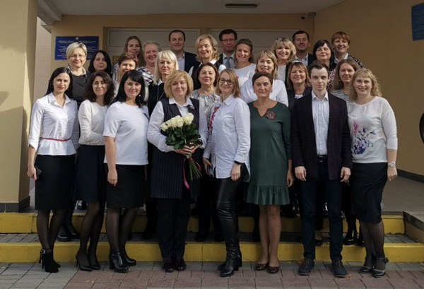
Региональному центру тестирования и профессиональной ориентации молодежи ГрГУ имени Янки Купалы 20 лет
Региональные центры тестирования и профессиональной ориентации молодежи создавались в 2002 году в каждом областном центре Республики Беларусь.
Основная цель создания Центров тестирования – координация деятельности органов управления и учреждений образования по организации и проведению централизованного тестирования. В Гродненской области решение о создании Центра тестирования было принято 01 февраля 2002 года Советом Гродненского государственного университета имени Янки Купалы.
В настоящее время Центр тестирования ГрГУ имени Янки Купалы является основным координатором проведения централизованного и репетиционного тестирования в Гродненской области, а также проведения профориентационной деятельности Купаловского университета.
За период с 2002 по 2021 год в Гродненской области в централизованном тестировании приняло участие 156 000 абитуриентов, которыми написано более 500 000 тестов; в репетиционном – 224 000 абитуриентов, которыми написано около 600 000 тестов. Ежегодно Центром тестирования в Гродненском регионе организуется и проводится более десятка различных профориентационных акций и мероприятий.
https://www.grsu.by/component/k2/item/40739-regionalnomu-tsentru-testirovaniya-i-professionalnoj-orientatsii-molodezhi-20-let.html
Гродненский государственный университет имени Янки Купалы

Slide 14
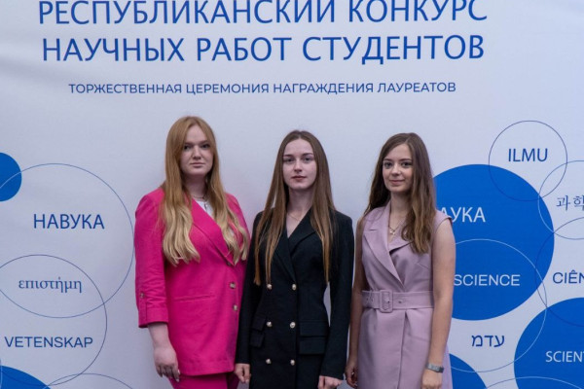
Купаловцы в числе лауреатов XXVIII Республиканского конкурса научных работ студентов
Лауреатами премии стали выпускница магистратуры факультета экономики и управления Маленчик Виктория с научной работой «Управление финансовым состоянием предприятия строительной отрасли ООО «ОЙКОДОМОС» в условиях конкуренции, выпускница магистратуры факультета истории коммуникации и туризма Екатерина Максимук с научной работой «Практики применения рейтинговой системы в деятельности профессорско-преподавательского состава ГрГУ имени Янки Купалы: социологический анализ» и выпускница факультета истории коммуникации и туризма Вероника Гайдукевич с научной работой «Специфика англоязычных и китайскоязычных газетных заголовков как диктем-информем и диктем-прагмем».
https://www.grsu.by/component/k2/item/42654-kupalovtsy-v-chisle-laureatov-xxviii-respublikanskogo-konkursa-nauchnykh-rabot-studentov.html
Гродненский государственный университет имени Янки Купалы

Slide 15
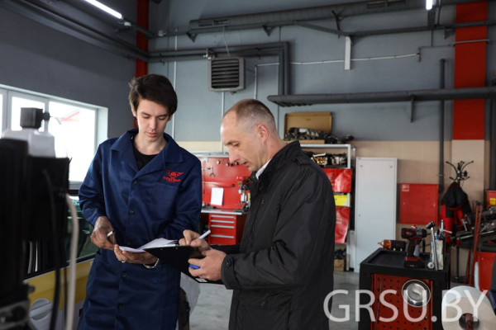
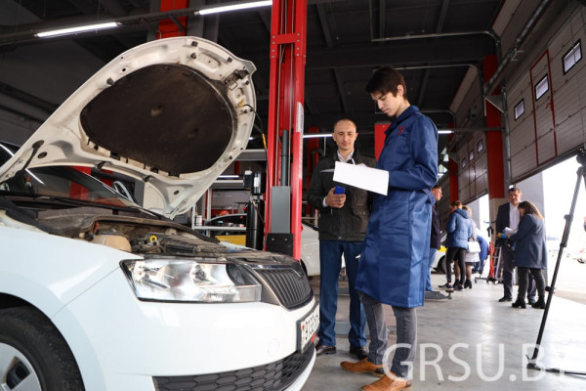
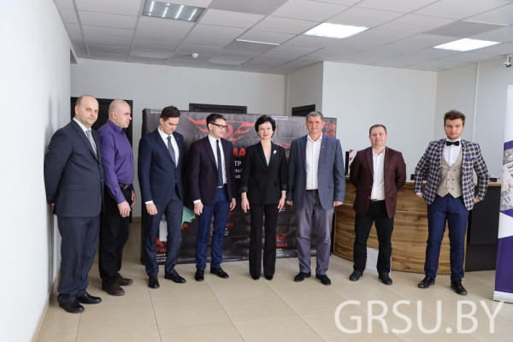
Студент ГрГУ имени Янки Купалы стал призером республиканского конкурса «Техническая эксплуатация автомобилей»
Конкурс прошел по стандартам WorldSkills, международного некоммерческого движения, целью которого является повышение статуса профессионального образования и стандартов профессиональной подготовки и квалификации по всему миру. Участие в нем приняли более сотни человек из высших и средних учебных заведений.
Студент Купаловского университета Александр Северин завоевал «Бронзу».
https://www.grsu.by/component/k2/item/41826-student-grgu-imeni-yanki-kupaly-stal-prizerom-respublikanskogo-konkursa-tekhnicheskaya-ekspluatatsiya-avtomobilej.html
Гродненский государственный университет имени Янки Купалы

Slide 16
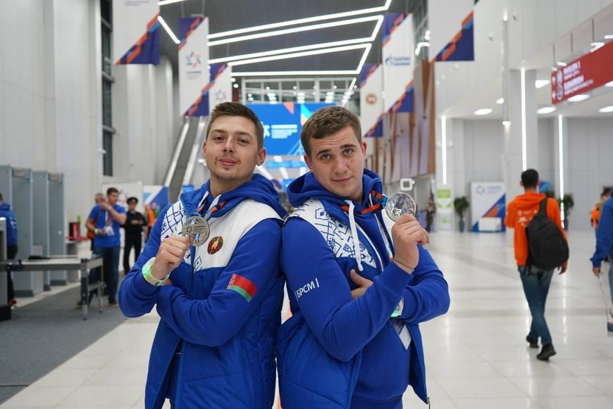
Купаловец завоевал высокую награду на международном строительном чемпионате в Казани
Студент 3 курса физико-технического факультета Андрей Рамейка в составе команды Белорусского студенческого отряда отлично показал себя, взяв «серебро» номинации «Монтаж оборудования КИПиА».
Всего в чемпионате принимали участие представители 20 стран. В состав белорусской команды помимо Гродненского государственного университета имени Янки Купалы вошли студенты из Полоцкого госуниверситета имени Евфросинии Полоцкой, Белорусско-Российского университета, Белорусского национального технического университета.
Международный строительный чемпионат проходит ежегодно и объединяет специалистов сферы промышленного строительства. Также в рамках события подготовлены деловая программа и выставка. Первые состязания состоялись в феврале 2022 года, их учредителями являются Минстрой России и Госкорпорация «Росатом».
https://www.grsu.by/component/k2/item/43685-kupalovets-zavoeval-vysokuyu-nagradu-na-mezhdunarodnom-stroitelnom-chempionate-v-kazani.html
Гродненский государственный университет имени Янки Купалы

Slide 17
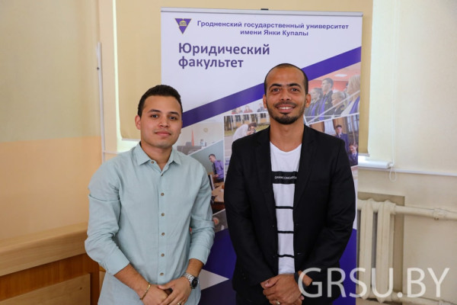
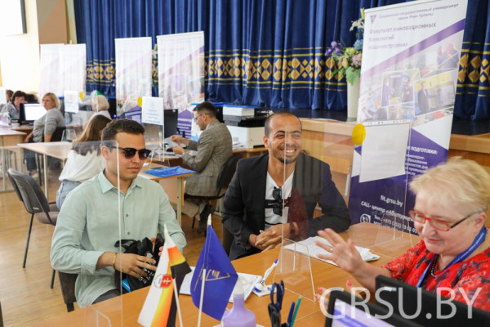
Студентами ГрГУ имени Янки Купалы стали абитуриенты из Венесуэлы и Китая
В этом учебном году в рамках грантов Министерства образования на бюджетные места принимаются иностранные граждане. Двое абитуриентов из Венесуэлы выбрали юридический факультет, а трое будущих студентов из Китая – факультет экономики и управления ГрГУ имени Янки Купалы.
Руиз Эрнандез Франсиско Мануэль и Сеспедес Забала Алонсо Хосе прибыли к нам из Боливарианской Республики Венесуэла. Молодые люди уже год живут в Беларуси и занимались на подготовительных курсах факультета довузовской подготовки Гродненского государственного университета имени Янки Купалы. Молодые люди выбрали юридический факультет и будут обучаться на специальности «Международное право». Ли Синьбо, Люй Цзялэ и Хоу Цзинци будут учиться на факультете экономики и управления на специальности «Мировая экономика».
https://www.grsu.by/component/k2/item/42798-studentami-grgu-imeni-yanki-kupaly-stali-studenty-iz-venesuely-i-kitaya.html
Гродненский государственный университет имени Янки Купалы

Slide 18
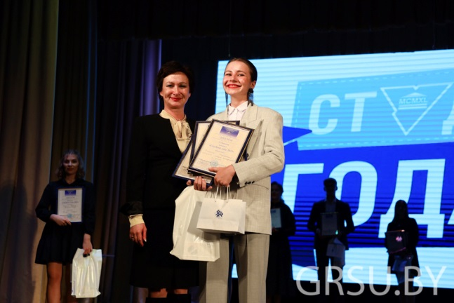
Студента года – 2022 определили в Купаловском университете
Финал конкурса «Студент года – 2022» прошел в ГрГУ имени Янки Купалы 20 октября. С конкурсными и творческими номерами на главную сцену университета вышли двенадцать самых умных, талантливых и креативных студентов разных факультетов и специальностей. Ребята успешно справились с испытаниями на предварительных этапах, в которых необходимо было продемонстрировать не только харизму и ораторское мастерство, но и логическое мышление.
Традиционно конкурс проходил в два этапа. На заочном участники представили организационному комитету и жюри проекты «Молодежная инициатива», видеоролики на тему «Я студент», а также приняли участие в конкурсе ораторского мастерства «Я в профессии» и интеллектуальном конкурсе. Финальный этап стартовал с зажигательных и смелых самопрезентаций: «Визитная карточка» и «Творческий конкурс». Первое место в конкурсе «Студент года-2022» завоевала студентка 3 курса факультета истории, коммуникации и туризма Виолетта Шаблинская.
По старой доброй традиции были выбраны лучшие группы поддержки конкурса «Студент года – 2022». В этом году самыми креативными и зажигательными командами, которые болели за своих ребят, не жалея голоса, стали команды юридического факультета и факультета истории, коммуникации и туризма
https://www.grsu.by/component/k2/item/43909-studenta-goda-2022-opredelili-v-kupalovskom-universitete.html
Гродненский государственный университет имени Янки Купалы

Slide 19
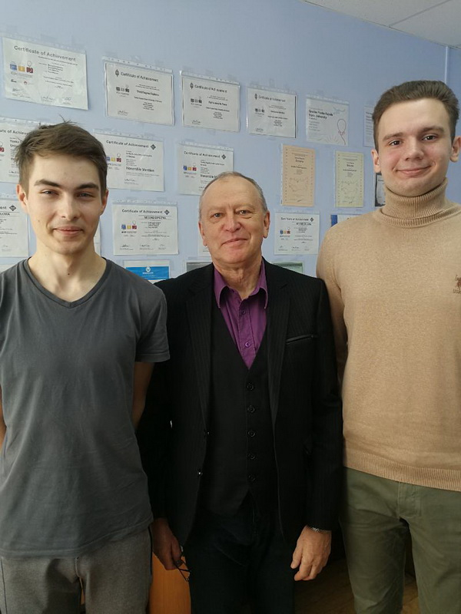
Купаловцы стали призерами олимпиады по программированию
Дипломом первой степени Командной олимпиады по программированию факультета прикладной математики и информатики Белорусского государственного университета награждены студенты третьего курса факультета экономики и управления Владилен Локтевич и Николай Зданчук.
В командном зачете наши студенты заняли третье место среди 26 команд из 6 университетов Беларуси и России. Как отметил тренер команды, старший преподаватель кафедры математического и информационного обеспечения экономических систем Юрий Степин, уровень соперников да данном интеллектуальном состязании всегда очень высокий.
https://www.grsu.by/component/k2/item/42287-kupalovtsy-stali-prizerami-olimpiady-po-programmirovaniyu.html
Гродненский государственный университет имени Янки Купалы

Slide 20
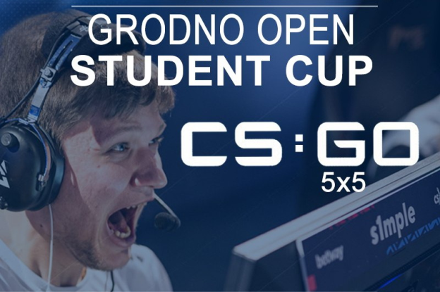
В Купаловском университете прошел кибертурнир OPEN STUDENT CUP CS:GO 5x5 GRODNO
8 октября 2022 года прошла первая квалификация кибертурнира OPEN STUDENT CUP CS:GO 5x5 GRODNO 2022 среди студентов учреждений высшего образования Гродно.
Всего для участия в первой квалификации G1 было зарегистрировано 19 команд: 10 команд студентов Гродненского государственного университета имени Янки Купалы, 4 команды студентов Гродненского государственного аграрного университета, 3 команды студентов Гродненского государственного медицинского университета и 2 команды студентов Гродненского филиала учреждения образования «БИП – Университет права и социально-информационных технологий».
Победителем квалификации стала команда «Grodno EF» Купаловского университета.
Организаторами турнира выступают Гродненский государственный университет имени Янки Купалы, Белорусский республиканский союз молодежи, Белорусская ассоциация компьютерного спорта, при участии Кибер Арены SKYNET.
https://www.grsu.by/component/k2/item/43746-v-kupalovskom-universitete-prodolzhaetsya-kiberturnir-open-student-cup-cs-go-5x5-grodno.html
Гродненский государственный университет имени Янки Купалы

Slide 21
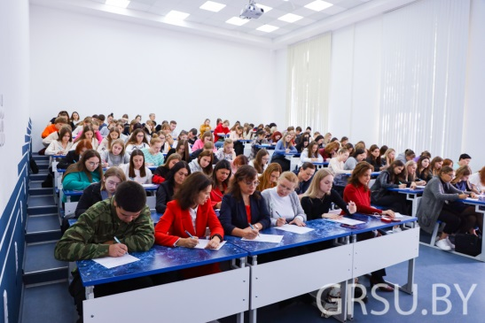
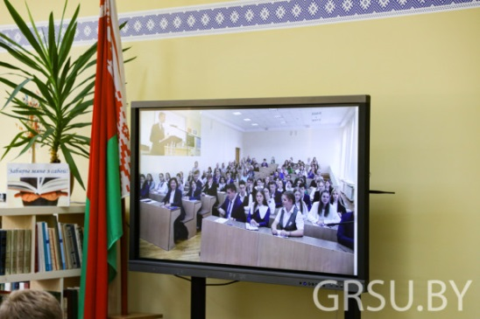
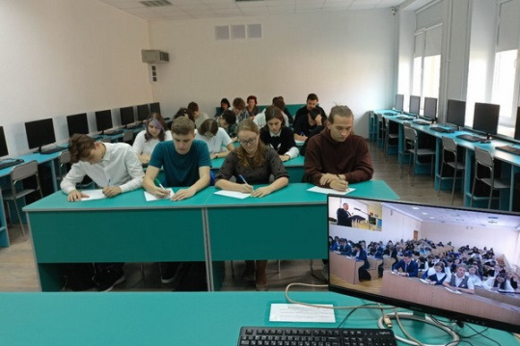
Купалаўцы далучыліся да напісання рэспубліканскай дыктоўкі, прымеркаванай да Дня народнага адзінства
Рэспубліканская дыктоўка адбылася напярэдадні Дня народнага адзінства і прымеркавана менавіта да гэтага свята. Удзельнікам дыктоўкі стаў Міністр адукацыі Рэспублікі Беларусь Андрэй Іванец. Тэкст пад назвай «Дзень народнага адзінства» напісалі людзі па ўсёй краіне, яны далучыліся да відэа-трансляцыі на YouTube! Прадыктаваў яго старшыня Саюза пісьменнікаў Беларусі Аляксандр Карлюкевіч.
Дыктоўку ў Купалаўскім універсітэце напісалі на ўсіх факультэтах, а таксама ў каледжах нашага ўніверсітэта. Праверыць сябе мог любы жадаючы. Як расказаў дырэктар навуковай бібліятэкі ГрДУ імя Янкі Купалы Мікалай Грынько, удзел у дыктоўцы прынялі звыш пяцісот Купалаўцаў.
Гэтая дыктоўка запусціць цэлую серыю мерапрыемстваў, якія будуць аб'яднаны ў Тыдзень беларускай мовы. Напрыклад, будуць арганізаваныя тэматычныя кніжныя выстаўкі, анлайн-чэлендж «Льецца мова», акцыя «Размаўляй са мной па-беларуску» і шмат іншага
https://www.grsu.by/component/k2/item/43367-kupala-tsy-daluchylisya-da-napisannya-respublikanskaj-dykto-ki-prymerkavanaga-da-dnya-narodnaga-adzinstva.html
Гродненский государственный университет имени Янки Купалы

Slide 22
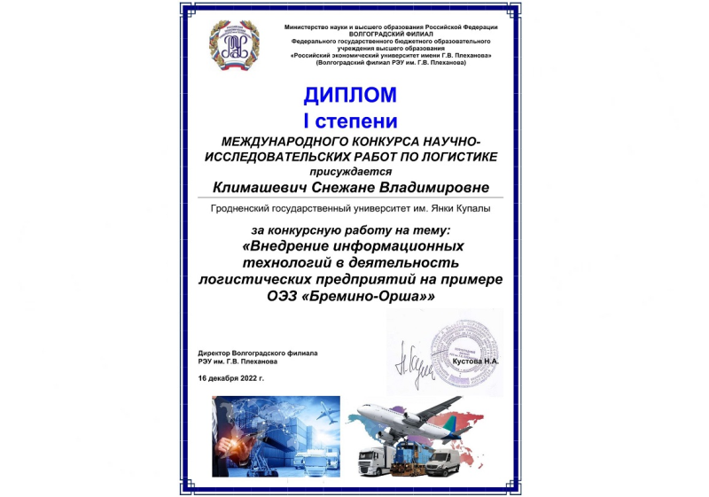
Магистрант Купаловского университета удостоен высокой награды на Международном конкурсе научно-исследовательских работ по логистике
Конкурс прошел в Волгограде, в нем принимали участие студенты из университетов Беларуси, России, Узбекистана, Кыргызстана. Магистрант факультета инновационных технологий машиностроения Снежана Климашевич была удостоена диплома I степени.
Тема конкурсной работы – «Внедрение информационных технологий в деятельность логистических предприятий на примере ОЭЗ «Бремино-Орша».
Организатор конкурса – Волгоградский филиал федерального государственного бюджетного образовательного учреждения высшего образования «Российский экономический университет имени Г.В.Плеханова».
https://www.grsu.by/component/k2/item/44493-magistrant-kupalovskogo-universiteta-udostoen-vykosnoj-nagrady-na-mezhdunarodnom-konkurse-nauchno-issledovatelskikh-rabot-po-logistike.html
Гродненский государственный университет имени Янки Купалы

Slide 23
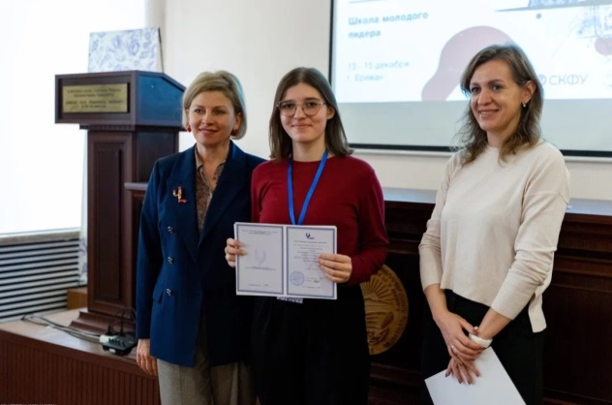
Студентка ГрГУ имени Янки Купалы – обладательница диплома
Международного конкурса по русскому языку
Студентка 4 курса филологического факультета Даная Коваленко стала одним из победителей Международного конкурса по русскому языку «Русский язык: моя формула успеха».
Конкурс проводился среди студентов старших курсов филологических и педагогических факультетов образовательных организаций высшего образования. Организатором конкурса являлось федеральное государственное автономное образовательное учреждение высшего образования «Северо-Кавказский федеральный университет» при поддержке Федерального агентства по делам Содружества Независимых Государств, соотечественников, проживающих за рубежом, и по международному гуманитарному сотрудничеству.
С 29 октября по 20 ноября 2022 года в дистанционном формате проходил отборочный этап конкурса, где приняли участие более 200 студентов и магистрантов из Армении, Беларуси, Кыргызстана и Таджикистана. По итогам отборочного тура с 12 по 16 декабря 2022 года авторы 10 лучших проектов из каждой страны защищали свои работы в Ереване в Армянском государственном педагогическом университете имени Хачатура Абовяна.
Даная Коваленко представила подготовленный под руководством доцента кафедры русской филологии ГрГУ имени Янки Купалы Зои Сидорович проект, посвященный словарю Даля, и получила Диплом победителя Международного конкурса по русскому языку «Русский язык: моя формула успеха».
https://www.grsu.by/component/k2/item/44511-studentka-grgu-imeni-yanki-kupaly-obladatelnitsa-diploma-mezhdunarodnogo-konkursa-po-russkomu-yazyku.html
Гродненский государственный университет имени Янки Купалы

Slide 24
Купаловцы стали призерами командного чемпионата по программированию учреждений высшего образования Республики Беларусь
Наша команда завоевала диплом 3 степени командного чемпионата по программированию учреждений высшего образования Республики Беларусь.
В составе команды были студенты четвертого курса факультета экономики и управления Владилен Локтевич и Николай Зданчук, магистрант факультета математики и информатики Николай Игнатенко. Тренер команды – Юрий Степин, старший преподаватель кафедры математического и информационного обеспечения экономических систем.
В чемпионате принимали участие три команды Купаловского университета. Всего в соревнованиях участвовали 52 команды из 13-ти университетов. 23 команды были награждены дипломами.
https://www.grsu.by/component/k2/item/44048-kupalovtsy-stali-prizerami-komandnogo-chempionata-po-programmirovaniyu-uchrezhdenij-vysshego-obrazovaniya-respubliki-belarus.html
Гродненский государственный университет имени Янки Купалы

Slide 25
Команда Купаловского университета заняла 3 место в Студенческом командном чемпионате мира по программированию ICPC в Северной Евразии
С 6 по 7 декабря в Санкт-Петербурге (Российская Федерация) проходил финал Студенческого командного чемпионата мира по программированию ICPC в Северной Евразии.
В соревнованиях приняли участие более 300 команд из 75 лучших вузов стран СНГ.
Чемпионат по программированию среди студентов в Северном Евразийском регионе — это этап крупнейшей международной студенческой олимпиады по программированию ICPC.
Команда Купаловского университета заняла 3 место в Студенческом командном чемпионате мира по программированию ICPC в Северной Евразии.
Тренером команды является Юрий Степин, старший преподаватель кафедры математического и информационного обеспечения экономических систем.
https://www.grsu.by/component/k2/item/44361-komanda-kupalovskom-universiteta-zanyala-3-mesto-v-studencheskom-komandnom-chempionate-mira-po-programmirovaniyu-icpc-v-severnoj-evrazii.html
Гродненский государственный университет имени Янки Купалы

Slide 26
Военный факультет ГрГУ имени Янки Купалы стал победителем в смотре-конкурсе на звание лучшего военного факультета учреждений высшего образования
Смотр-конкурс на звание лучшего военного факультета учреждений высшего образования проходил на протяжении месяца. Семь участников смотра-конкурса, среди которых и военный факультет Гродненского государственного университета имени Янки Купалы, боролись за звание лучшего.
Работа факультетов и военных учебных заведений оценивалась по нескольким критериям: учебная, учебно-методическая, идеологическая и научная работа, материально-техническое обеспечение, служба войск и физическая подготовка. Профессиональную комплексную оценку давала независимая комиссия. Ежегодно участники смотра-конкурса отлично себя показывают и находятся на высоком уровне, поэтому в оценке деятельности факультетов важна системная работа.
https://www.grsu.by/component/k2/item/44211-voennyj-fakultet-grgu-imeni-yanki-kupaly-stal-pobeditelem-v-smotre-konkurse-na-zvanie-luchshego-voennogo-fakulteta-uchrezhdenij-vysshego-obrazovaniya.html
Гродненский государственный университет имени Янки Купалы

Slide 27
Купаловцы собрали наибольшее количество наград на форуме кураторов
Форум «Мы – кураторы» проходил 27 и 28 октября на базе Республиканского института высшей школы и собрал более сотни участников со всей страны. Участие в мероприятии принимали руководители методических объединений кураторов в университетах, а также сами кураторы, которые ранее подали свои методические разработки для участия в конкурсе успешных практик в сфере организации работы кураторов учебных групп.
Купаловцы собрали самое большое количество наград – 7 дипломов победителей и 12 сертификатов участников. На форум было подано 19 методических разработок кураторов нашего университета.
Кураторы презентовали свои практики, участвовали в интенсивах со специалистами-практиками. Для руководителей методических объединений работала методическая мастерская, а в ходе экспертной дискуссии проходили обсуждения актуальных проблем деятельности кураторского корпуса в учреждениях высшего образования.
https://www.grsu.by/component/k2/item/43993-kupalovtsy-sobrali-naibolshee-kolichestvo-nagrad-na-forume-kuratorov.html
Гродненский государственный университет имени Янки Купалы

Slide 28
Студенты Купаловского университета стали призерами Республиканского конкурса творческих работ
Студент 1 курса факультета искусств и дизайна Тихон Гончаров стал обладателем диплома III степени Республиканского конкурса творческих работ, посвященных Году исторической памяти. Тихон одержал победу в номинации «Великая Отечественная война в памяти моей семьи». Студентка 5 курса филологического факультета Диана Колесник стала обладателем диплома III степени Республиканского конкурса творческих работ, посвященных Году исторической памяти в номинации «Наиболее значительные события в истории белорусской государственности».
Конкурс направлен на укрепление исторической памяти белорусского народа и осознание неоспоримых достижений независимой Республики Беларусь, формирование чувства гордости за героическое прошлое и свершения современного государства, консолидацию общества и укрепление национального единства, поддержку талантливых творческих людей.
https://www.grsu.by/component/k2/item/44997-student-kupalovskogo-universiteta-stal-prizerom-respublikanskogo-konkursa-tvorcheskikh-rabot.html
Гродненский государственный университет имени Янки Купалы

Slide 29
Гродненский государственный университет имени
Янки Купалы

